Slide 1
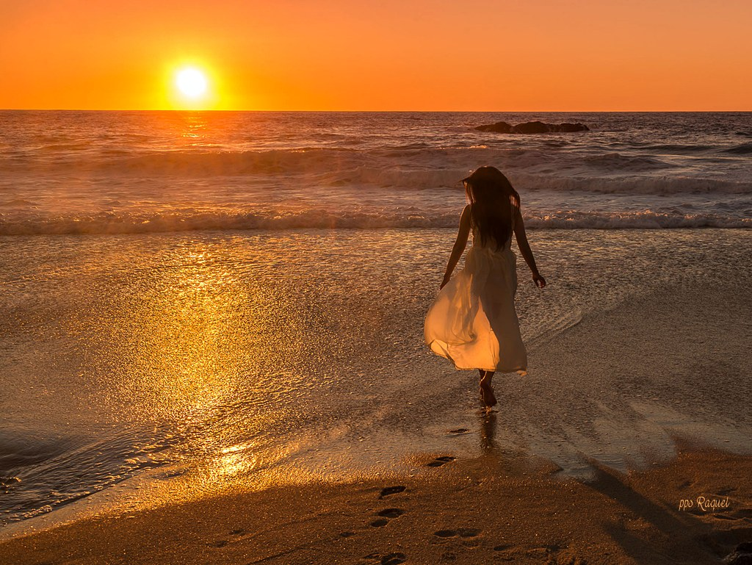




Tema musical : foolish heart
Interpreta :Ernesto Cortázar
Texto : Heiddy Sulbarán
Esta es una creación de Raquel

Slide 2

“Gracias”
es una de esas maravillosas palabras que siempre la guardamos para nosotros

Slide 3
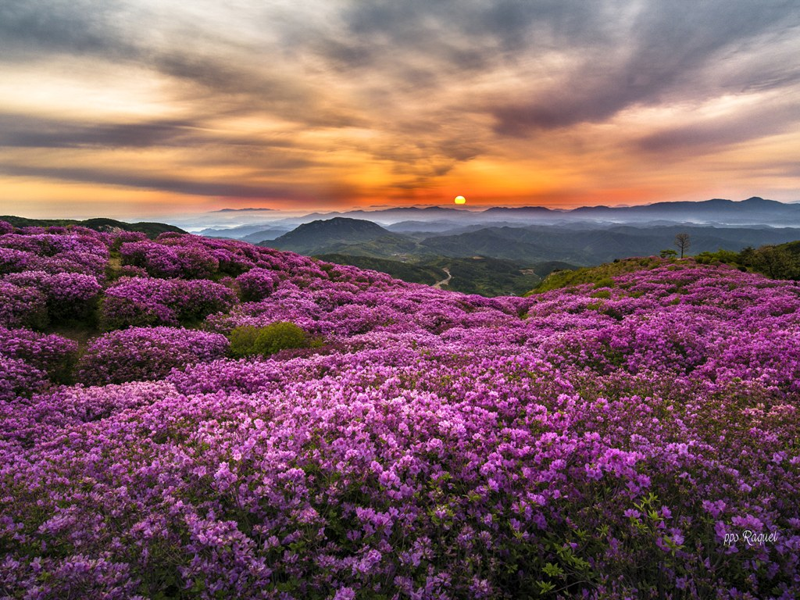

Slide 4
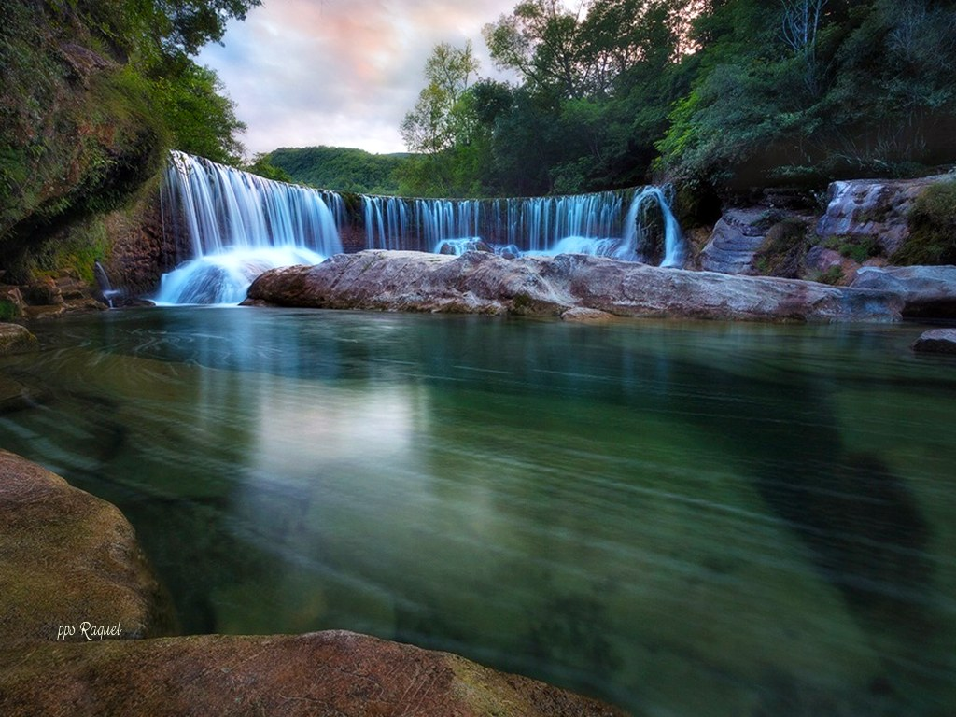

Slide 5
Muchas veces cuando las personas hacen algo por uno damos por hecho que ya agradecimos,
pero no es así

Slide 6
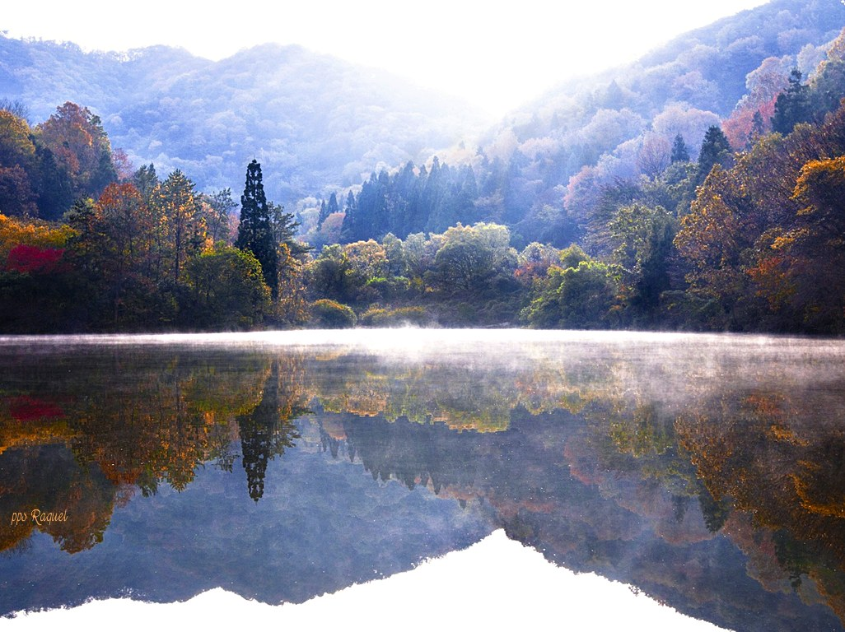

Slide 7
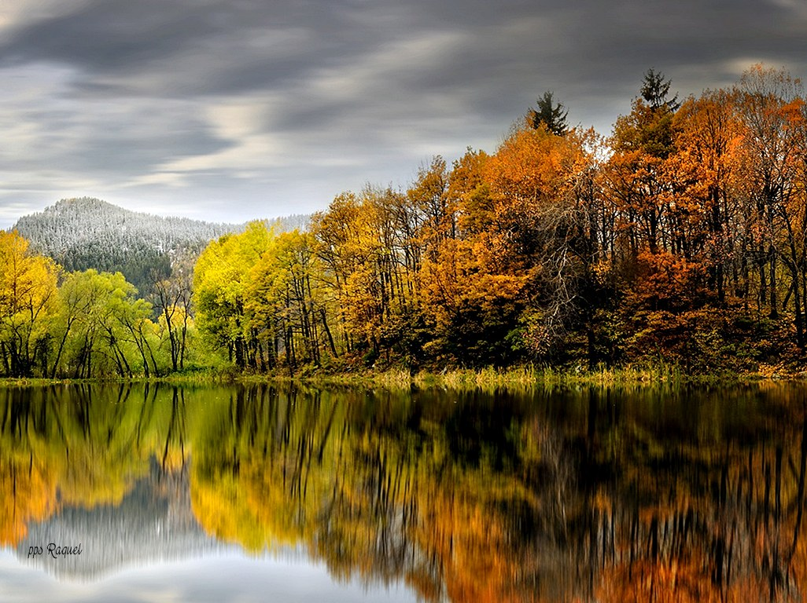

Slide 8
Es importante dar las gracias por cada gesto de bondad que recibimos

Slide 9
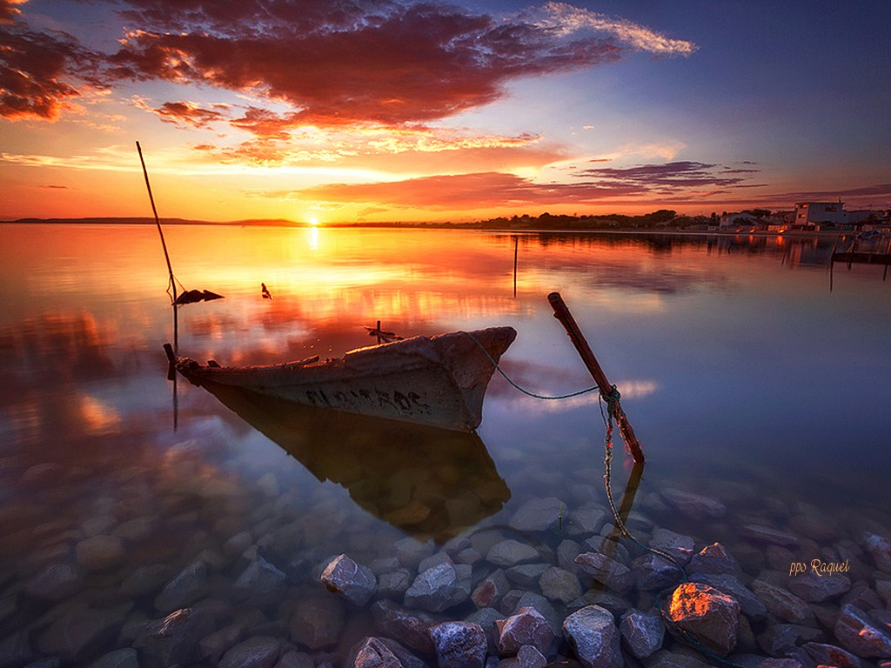

Slide 10


Slide 11
La gratitud
es la virtud de reconocer los regalos recibidos y tratar de corresponderla con palabras y gestos

Slide 12
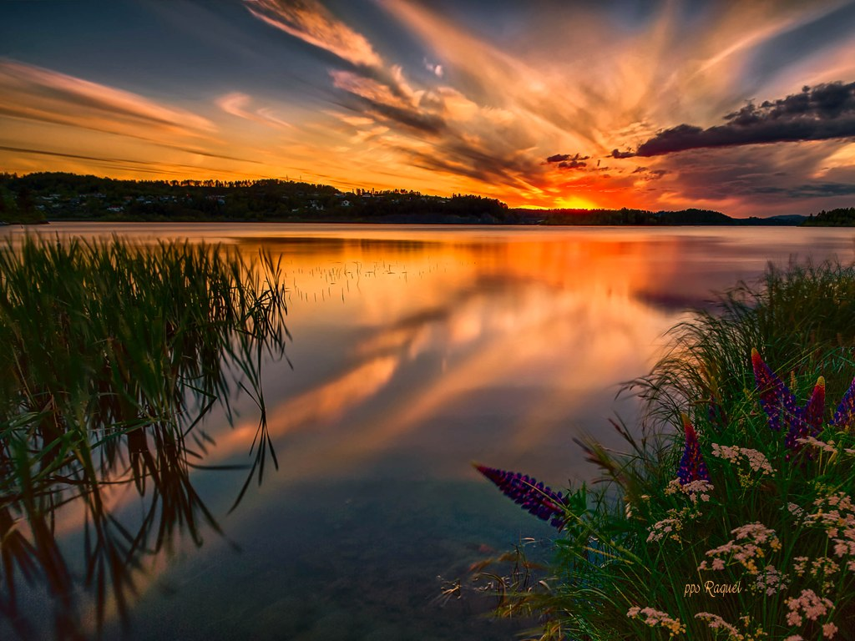

Slide 13
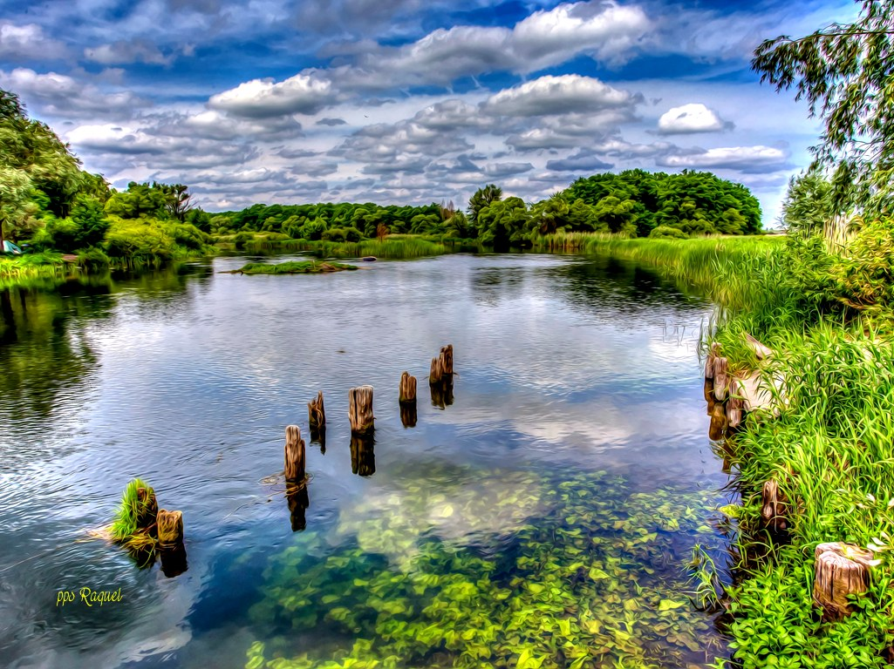

Slide 14
Es conectarte con todo lo bueno que te está sucediendo

Slide 15
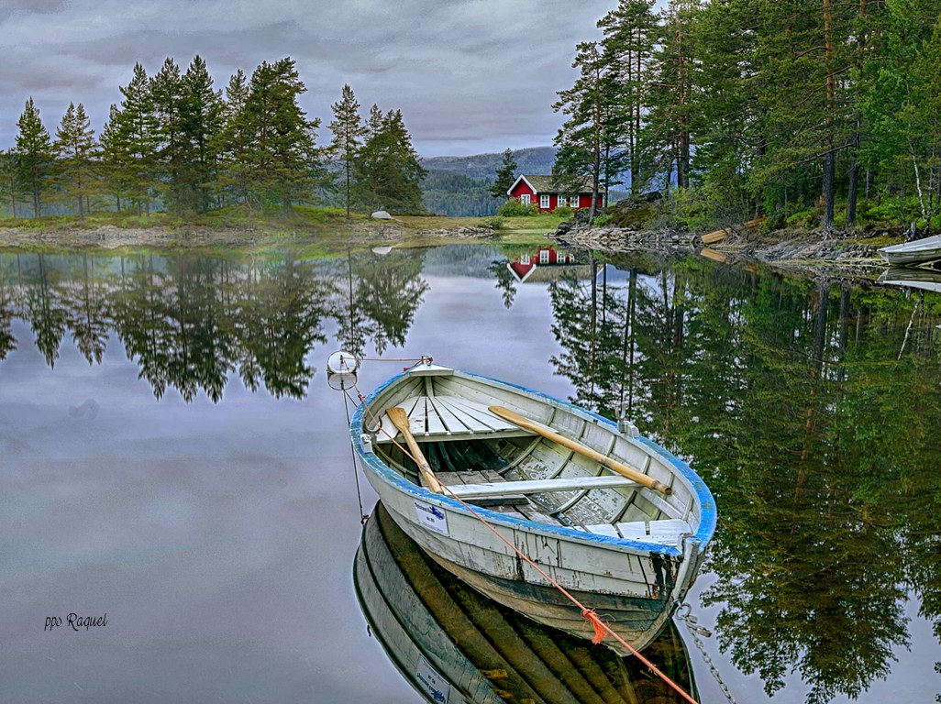

Slide 16
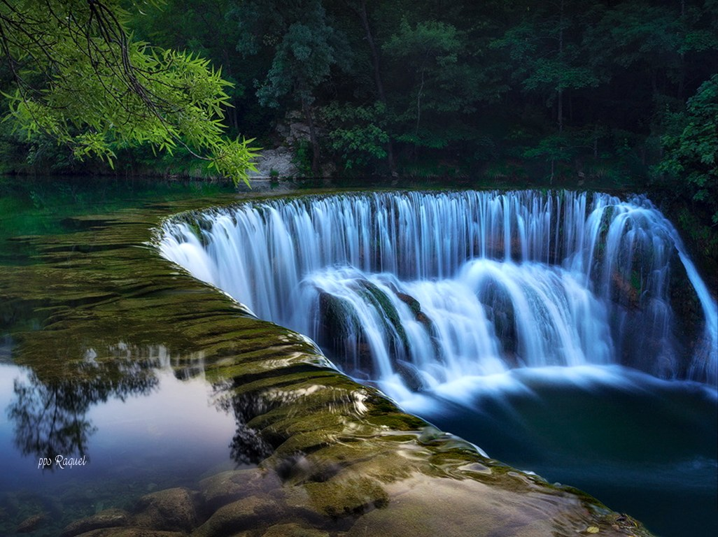

Slide 17
No seamos personas ingratas y sepamos dar las gracias a cualquier persona que haga algo por nosotros

Slide 18
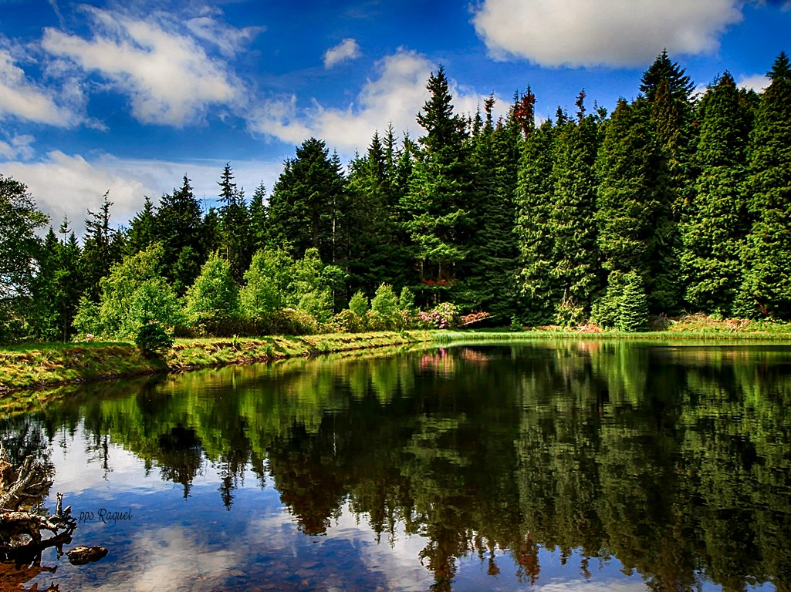

Slide 19
Reconocer las bendiciones que recibes en tu vida y valorar el apoyo que te dan otras personas

Slide 20
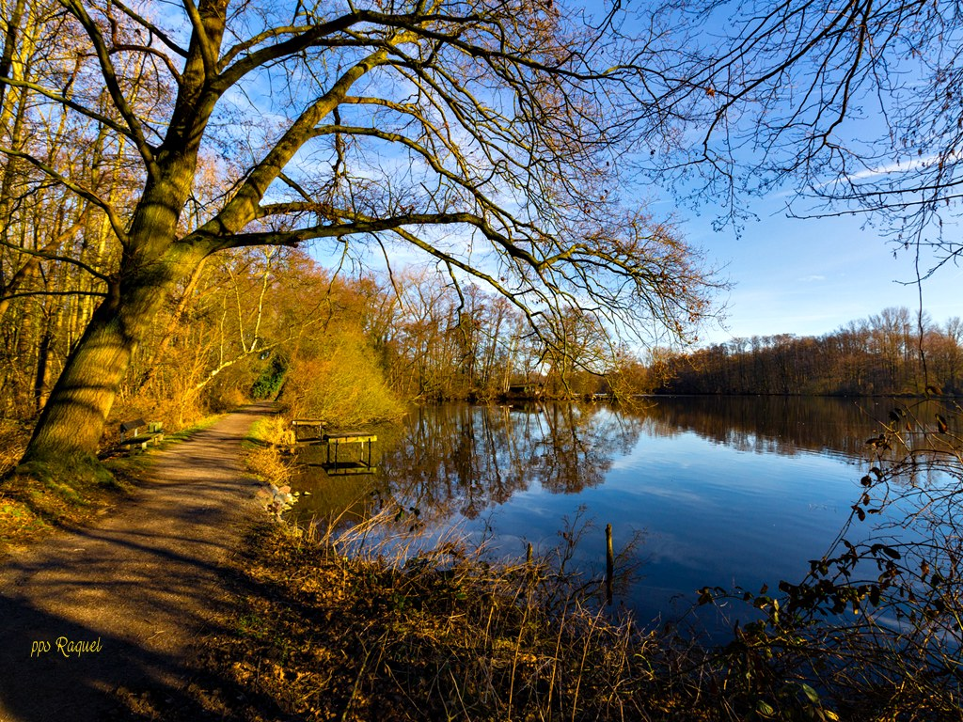

Slide 21


Slide 22
Agradecer genera emociones positivas. Proporciona felicidad tanto a quien la da como a quien la recibe

Slide 23


Slide 24
La palabra
“Gracias “
tiene una alta vibración y es una de las más importantes expresiones
de amor

Slide 25
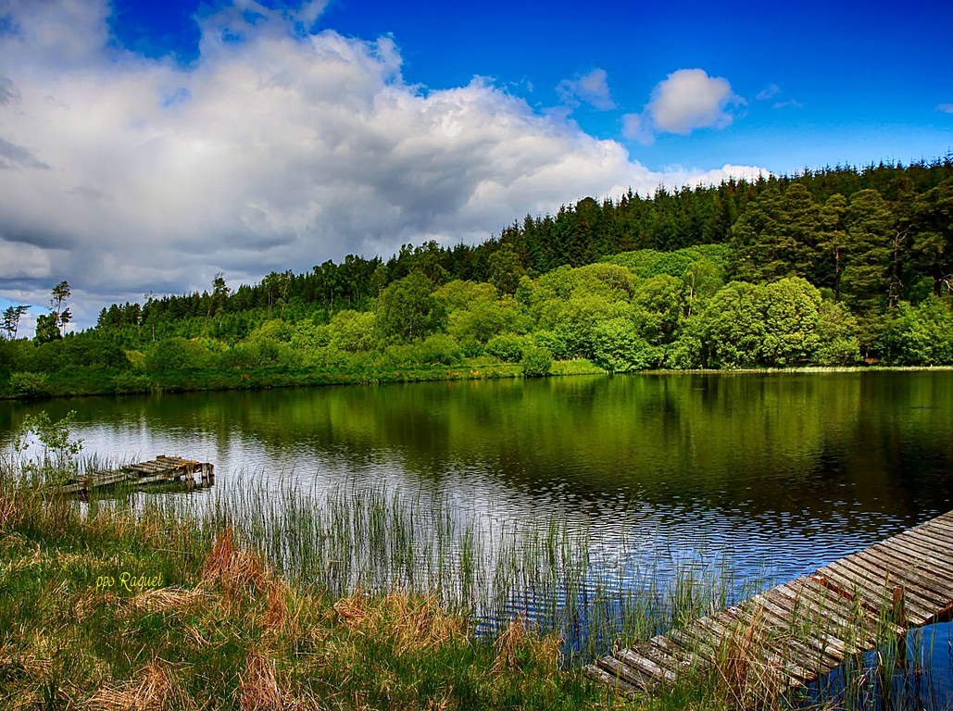

Slide 26
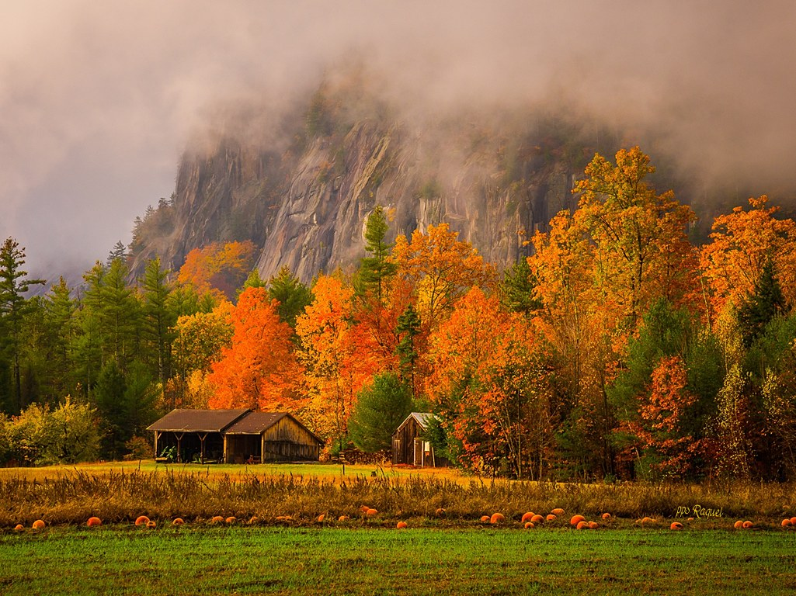

Slide 27
Cuando agradeces sientes que tienes abundancia, sientes que recibes. Cuando te agradecen sientes que has hecho bien

Slide 28


Slide 29
Agradecer constantemente
es vivir en el presente

Slide 30
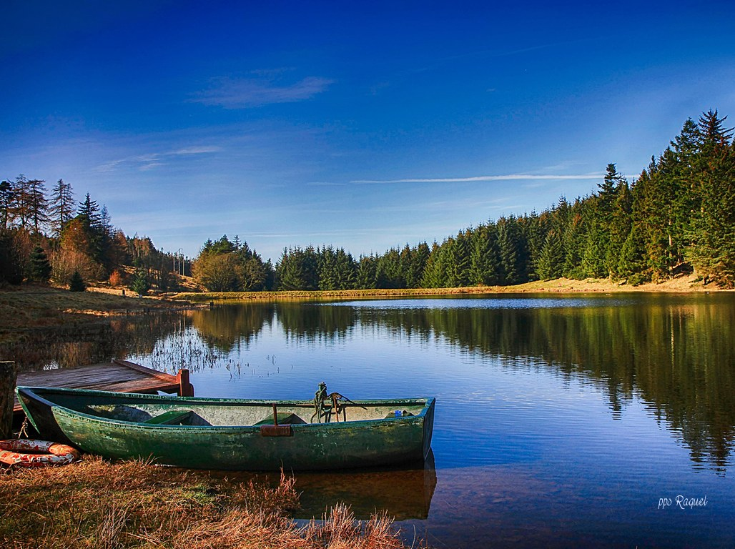

Slide 31
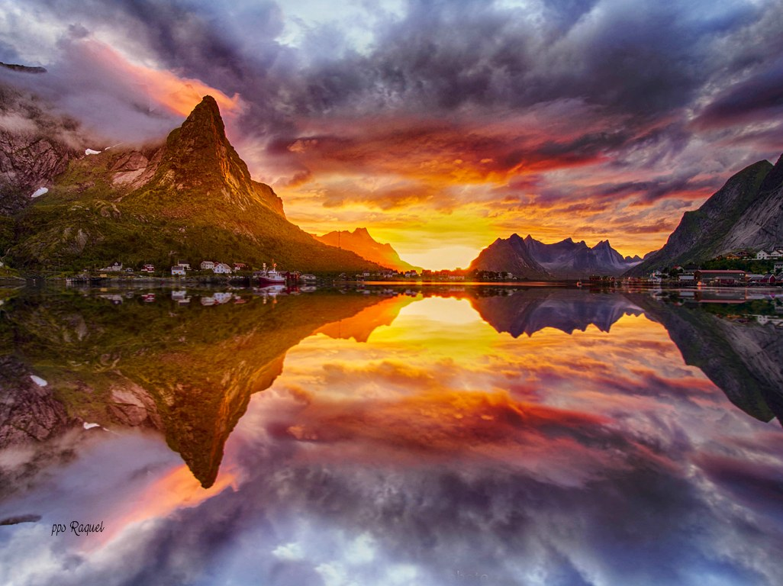

Slide 32
En el momento en que comienzas a agradecer, enfocas tu mente en lo positivo y la alejas de los pensamientos negativos

Slide 33
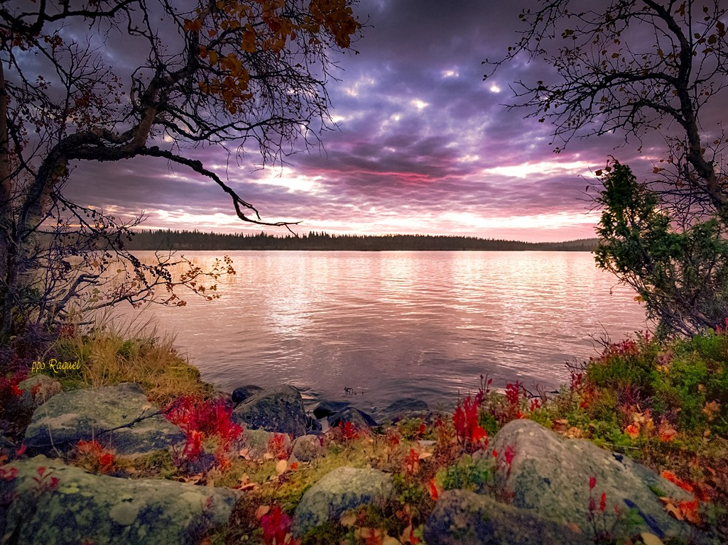

Slide 34
Siempre demos las gracias .
Has del agradecimiento un ritual

Slide 35
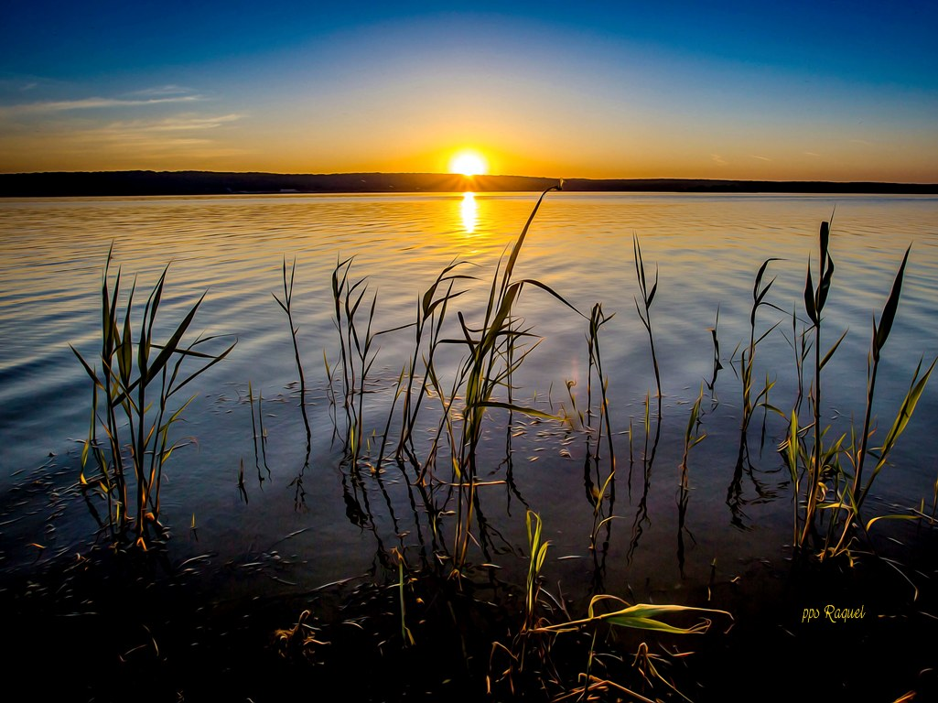

Slide 36
Levantarte cada mañana dando gracias te dará entusiasmo para comenzar
el día

Slide 37
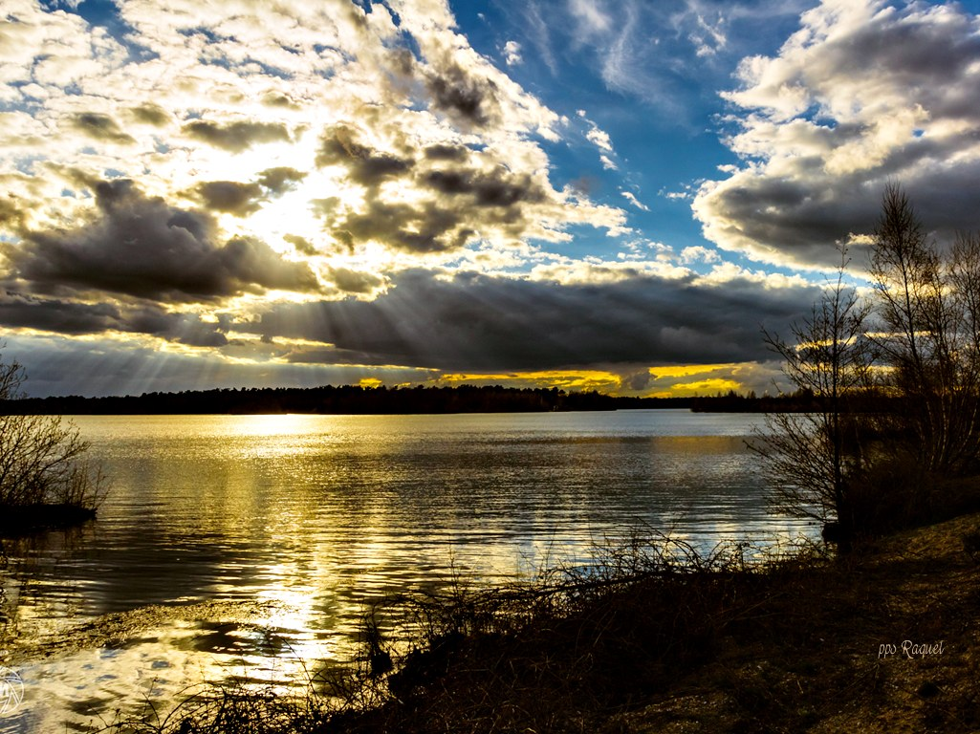

Slide 38
Dar las gracias
te hace
más grande

Slide 39
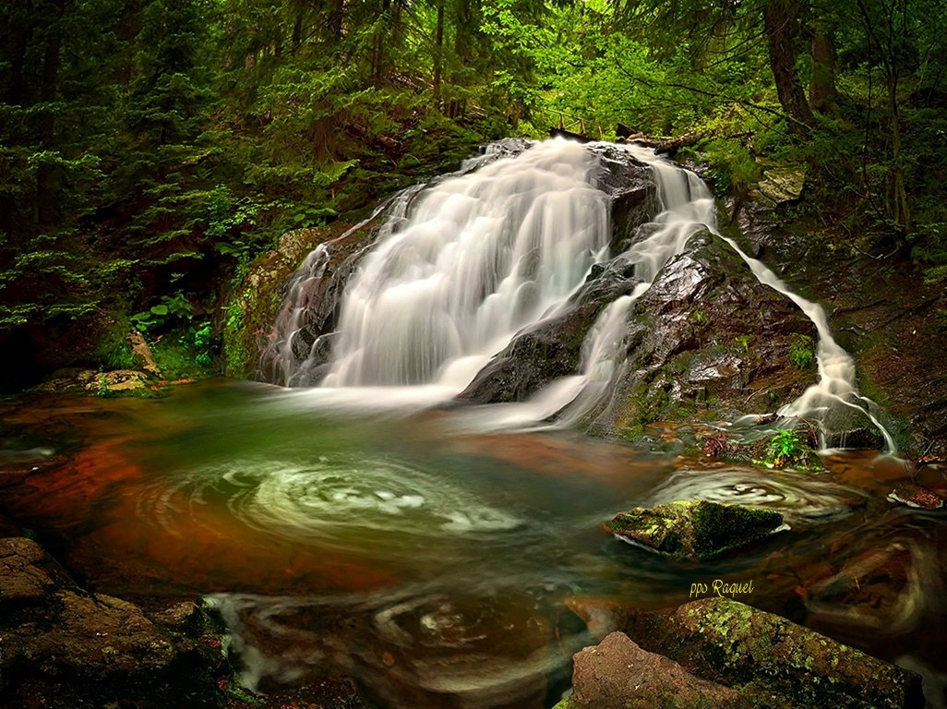

Slide 40
Comienza por agradecer cada detalle en tu vida y a las personas que te rodean

Slide 41
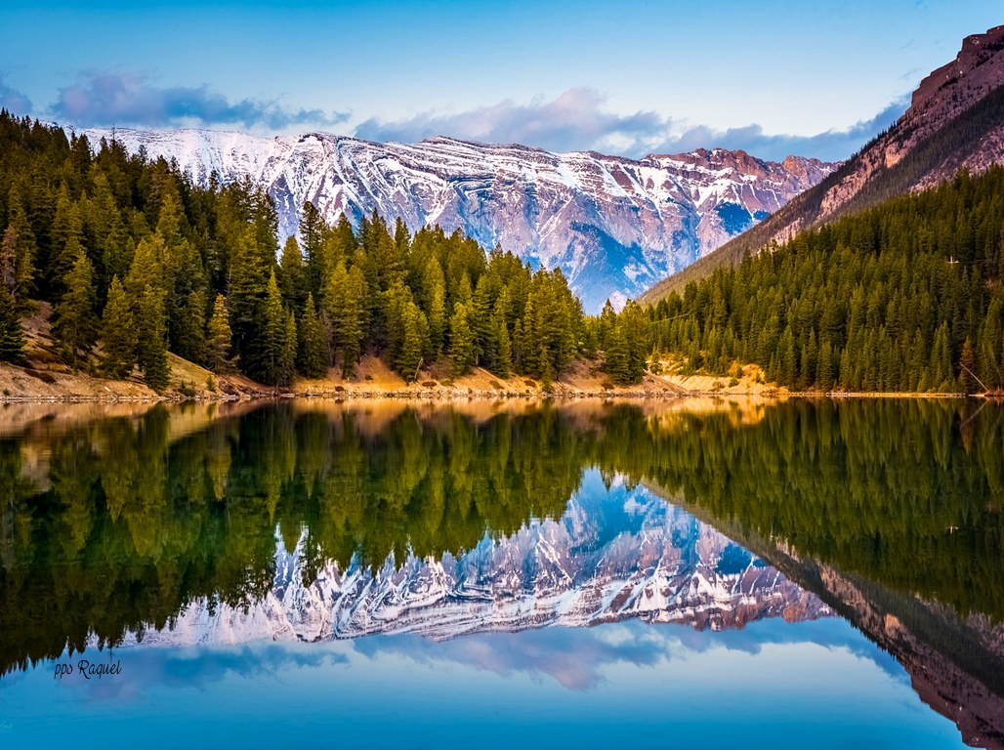

Slide 42
Agradece hasta las dificultades porque te ayudan a conocerte más y a crecer

Slide 43
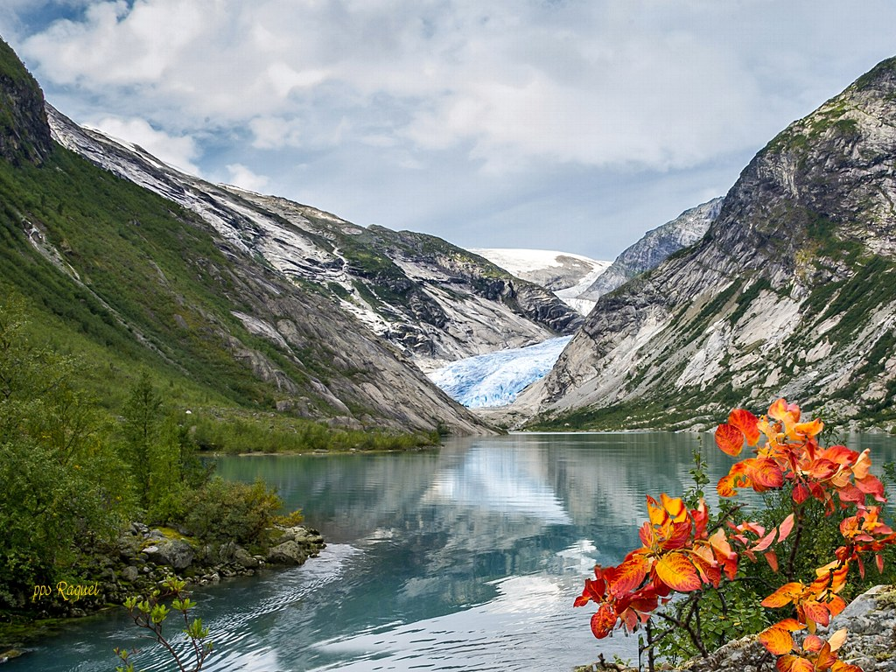

Slide 44
Agradece las virtudes de otros, fortalece tus relaciones

Slide 45
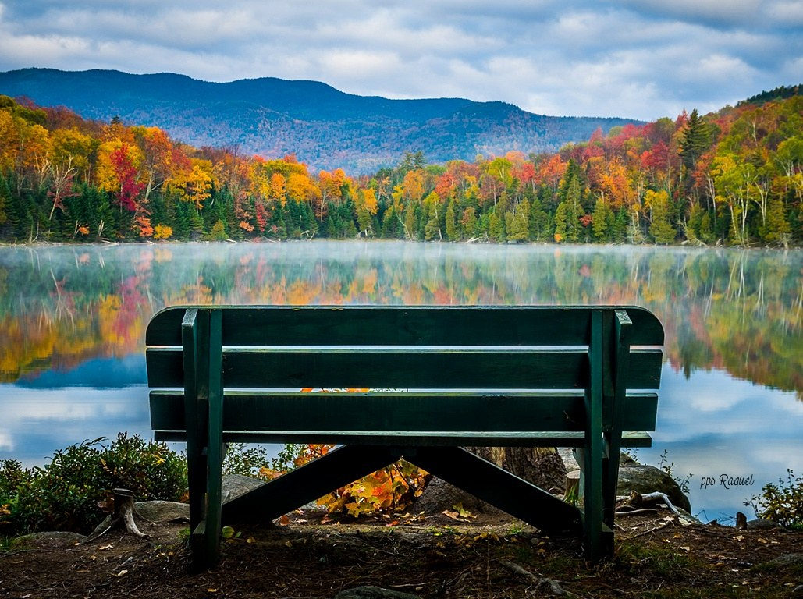

Slide 46
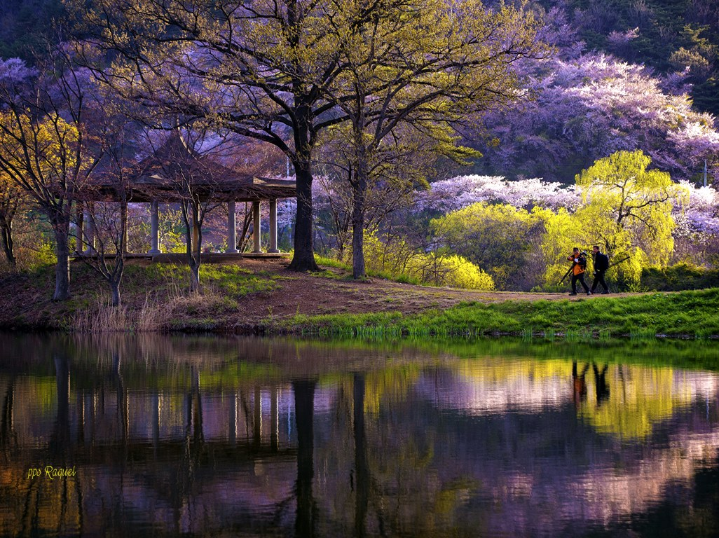

Slide 47
Agradece todo lo que has recibido en tu vida hasta ahora

Slide 48
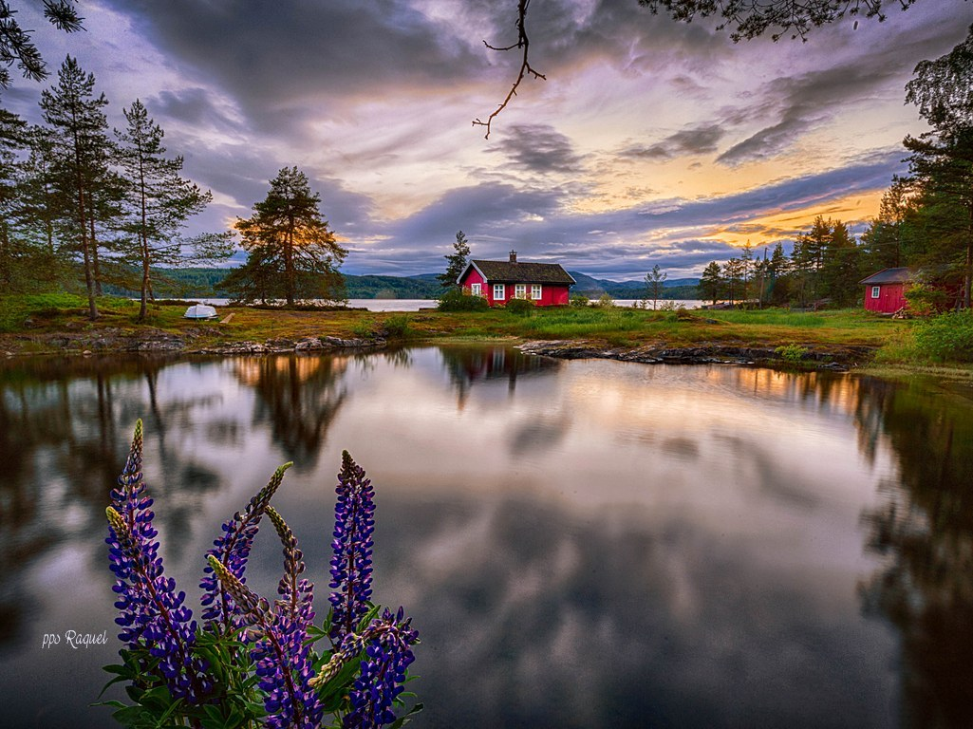

Slide 49
Agradece lo que estás recibiendo hoy y todo lo que está por llegar a tu vida

Slide 50
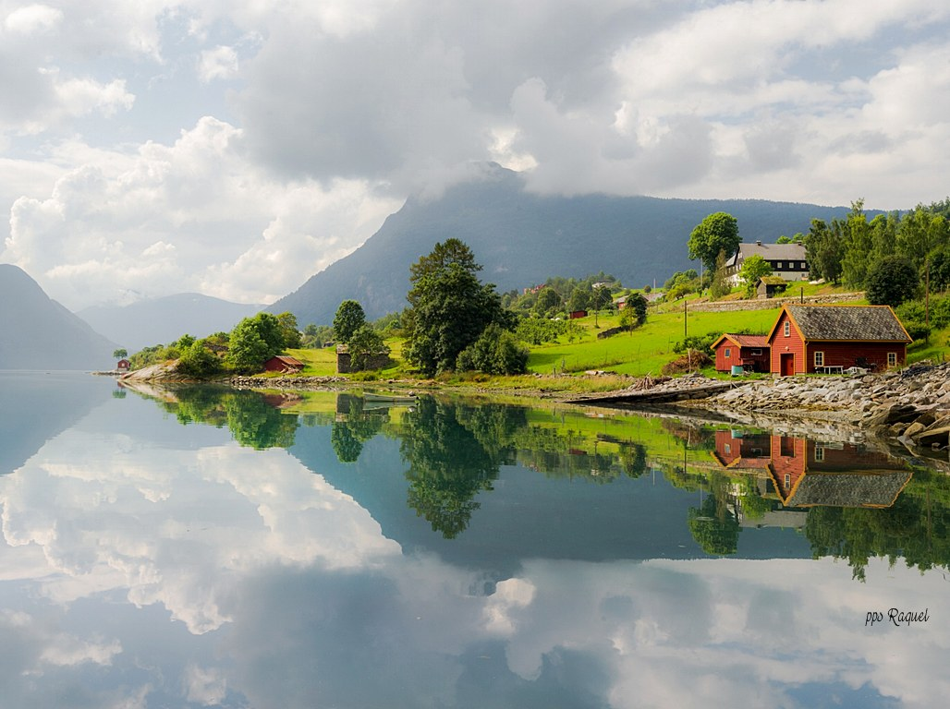

Slide 51
Decir “gracias”
es la mejor palabra
que puede salir de
nuestra boca

Slide 52
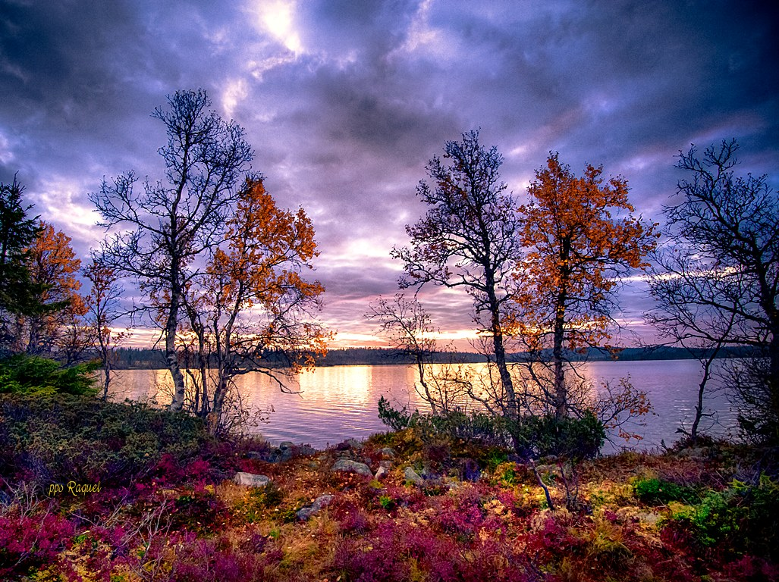

Slide 53
Piensa por un momento:
¿Qué agradeces
hoy en tu vida?

Slide 55
Gracias Señor por este
nuevo día

Slide 56
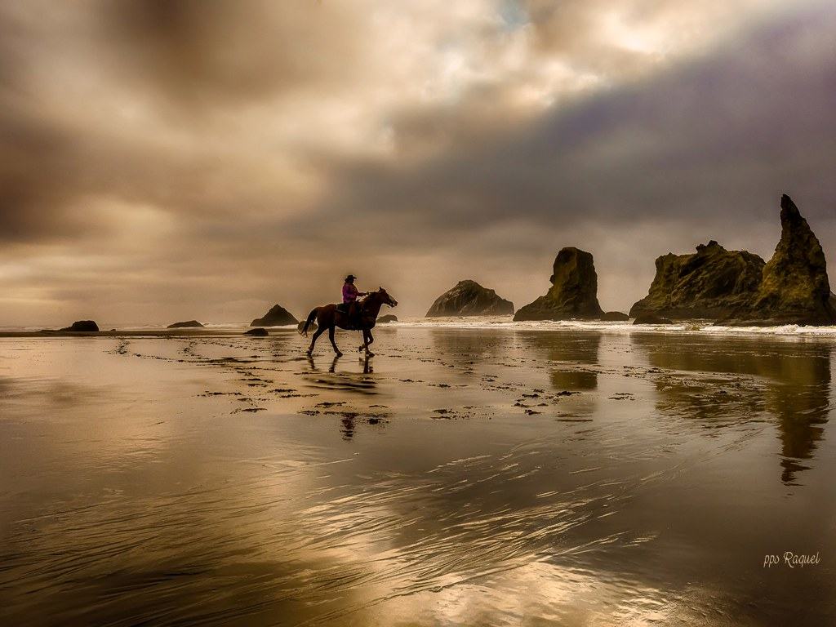




Slide 57






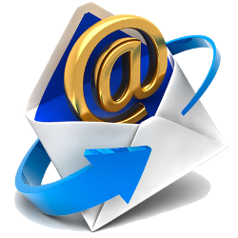


¿Te ha gustado?
Puedes ver más entrando
Aquí
Además puedes recibir powerpoints en tu correo electrónico suscribiéndote aquí:
Esta presentación powerpoint ha sido creada y compartida única y exclusivamente para mispps.com

